Slide 1
Англия

Slide 2
Местоположение и граници
Англия заема южните две трети от остров Великобритания. На север граничи с Шотландия, а на запад с Уелс, също части на Обединеното кралство. Останалите граници са морски — със Северно море, Ирландско море, Атлантическия океан и Ла Манш. Англия е най-близо до континентална Европа от другите части на кралството, като разстоянието до Франция при Ла Манша е само 33 km. Построеният през 1994 г. тунел под Ла Манша с дължина 50 km започва близо до Фолкстоун и свързва Англия директно с континента, като границата минава по средата на тунела.

Slide 3
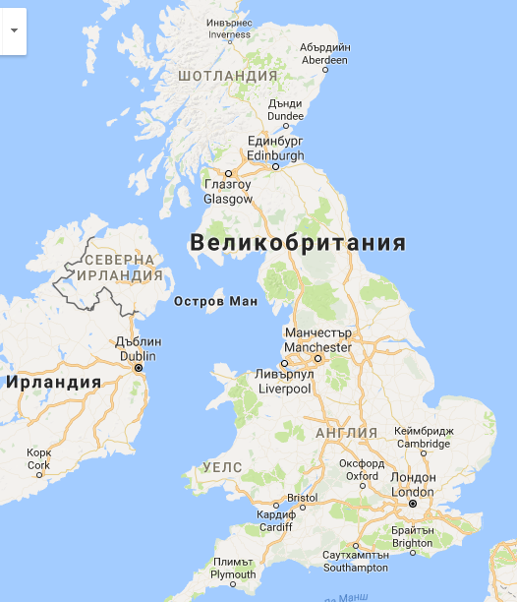
Ето и снимка на Англия върху картата:

Slide 4
Релеф на Англия
Голяма част от Англия е хълмиста, като по-високите планини са в северната част. Пенинските планини се считат за гръбнак на Великобритания и разделят Северна Англия на източна и западна. Чевиотските планини са ниски, но богати на полезни изкопаеми. Всички върхове в страната с височина над 900 метра се намират в графство Къмбрия. Средна Англия и Югоизточна Англия са с преобладаващ равнинен релеф.

Slide 5
Още за релефа на Англия
Със своите 978 метра над морското равнище, „Scafell Pike“ е най-високият връх в Англия. В Къмбрия е разположено и най-голямото естествено езеро в Англия - Уиндърмиър, част от т.нар. Езерен район на английски: Lake District.
На югозапад е разположен дълбоко вдаденият в Атлантическия океан полуостров Корнуол.
Силно разчлененото крайбрежие има много естествени пристанища, като най-голямото от тях е Пул.

Slide 6
Климат на Англия
Англия има умерен климат , преобладават валежите.Температурата е различна през сезоните, но рядко пада под −5 °C (23 °F) или надвишава 30 °C (86 °F). Преобладават ветровете от югозапад, или по точно от Атлантическия океан, които осигуряват мек и влажен климат.

Slide 7
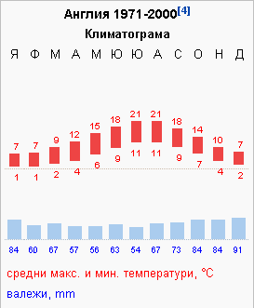
Ето и една климатограма на Англия за 1971-2000 година:

Slide 8
Води на Англия
Пристанищата на Лондон, Ливърпул и Нюкасъл лежат съответно на приливните реки Темза , Мърси и Тайн. Севърн е най-дългата река, протичаща през Англия (350 км). Тя се влива в Бристолския канал и се отличава с Severn Bore (приливна отвор), който може да достигне до 2 метра (6,6 фута) височина. Въпреки това, най-дългата река в Англия е Темза, която е 215 мили (346 км) дълга. Има много езера в Англия , и както вече казахме най-голямото от тях е Уиндърмиър , намиращо се в езерната област : Lake district.

Slide 9
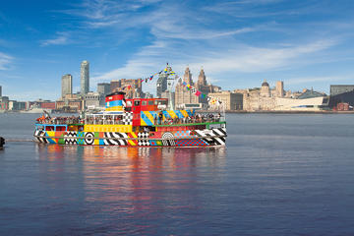
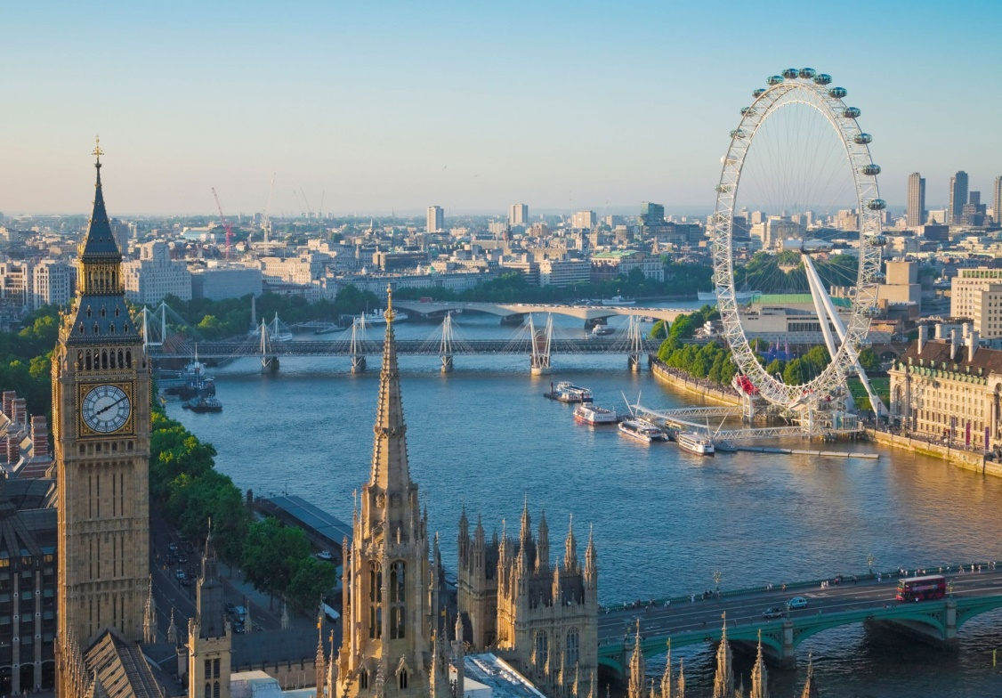
Ето и прекрасни снимки на две от реките в Англия:
Река Мърси
Река Темза

Slide 10
Население и площ на Англия
Населението на Англия е над 83% от общото население на Обединеното кралство, което се равнява приблизителна на 53 милиона.Площта на Англия е 130 395 km² , а столицата и главният град е Лондон, най-големият град на Британските острови и столица на Обединеното кралство.

Slide 11
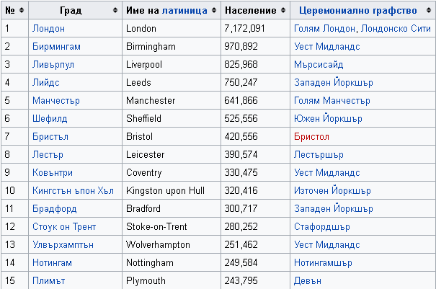
Ето и таблица с топ 15-те градове в Англия, подредени по големина на населението

Slide 12
Икономика на Англия
Официалната валута в Англия е британската лира.Икономиката на Англия е най-голямата част от икономиката на Обединеното кралство , , която има 18-та най-висока БВП PPP на глава от населението в света. Англия е лидер в химическия и фармацевтичния сектор, и в основните технически индустрии, особено космонавтиката , оръжейната промишленост , и софтуерната индустрия .
Икономика на Англия е една от най-големите в света, със среден БВП на глава от населението от £ 22,907. Обикновено се определя като смесена пазарна икономика , тя е приела много свободни пазарни принципи, все още поддържа усъвършенствана социално- благополучна инфраструктура.

Slide 13
Това беше всичко, благодаря за вниманието!!!
Изготвил : Александър Христов 8в

